Slide 1

第8章-函数及常用的内置函数
讲师：Python娟子姐
马驰率风,羊致清和

Slide 2
本章目标
掌握函数的定义及调用
掌握函数的参数传递
掌握函数的返回值
掌握变量的作用域
熟悉匿名函数lambda的使用
熟悉常用的内置函数
马驰率风,羊致清和

Slide 3
函数的定义及调用
函数
函数是将一段实现功能的完整代码，使用函数名称进行封装，通过函数名称进行调用。以此达到一次编写，多次调用的目的。
内置函数
自定义函数
函数调用
输出函数print()
输入函数input()
列表定义函数list()
def 函数名称（参数列表）:
函数体
[return返回值列表]
函数名（参数列表）
马驰率风,羊致清和

Slide 4
函数的定义及调用
函数的使用总结：
函数定义
使用关键字def
确定函数名称、参数名称、参数个数、编写函数体（用于实现函数功能的代码
函数调用
通过函数名称进行调用函数
对函数的个个参数进行实际的赋值
马驰率风,羊致清和

Slide 5
函数的定义及调用
函数的使用总结：
函数执行
使用实际参数参与函数功能的实现
函数返回结果
函数执行结束后，如果使用return 进行返回结果，则结果被返回到函数的调用处
马驰率风,羊致清和

Slide 6
函数的参数传递
位置参数
关键字参数
默认值参数
是指调用时的参数个数和顺序必须与定义的参数个数和顺序相同
是在函数调用时，使用 “形参名称=值”的方式进行传参，传递参数顺序可以与定义时参数的顺序不同
是在函数定义时，直接对形式参数进行赋值，在调用时如果该参数不传值，将使用默认值，如果该参数传值，则使用传递的值
马驰率风,羊致清和

Slide 7
函数的参数传递
可变参数
又分为个数可变的位置参数和个数可变的关键字参数两种，其中个数可变的位置参数是在参数前加一颗星（*para），para形式参数的名称，函数调用时可接收任意个数的实际参数，并放到一个元组中。个数可变的关键字参数是在参数前加两颗星(**para)，在函数调用时可接收任意多个 “参数=值”形式的参数，并放到一个字典中。
马驰率风,羊致清和

Slide 8
函数的返回值
如果函数的运行结果需要在其它函数中使用，那么这个函数就应该被定义为带返回值的函数。
函数的运行结果使用return关键字进行返回
return可以出现在函数中的任意一个位置，用于结束函数。
返回值可以是一个值，或多个值，如果返回的值是多个，结果是一个元组类型。
返回值
return
马驰率风,羊致清和

Slide 9
变量的作用域
是指变量起作用的范围，根据范围作用的大小可分为局部变量和全局变量
变量的作用域
局部变量
全局变量
定义：在函数定义处的参数和函数内部定义的变量
作用范围：仅在函数内部，函数执行结束，局部变量的生命周期也结束
定义：在函数外定义的变量或函数内部使用global关键字修饰的变量
作用范围：整个程序，程序运行结束，全局变量的生命周期才结束
马驰率风,羊致清和

Slide 10
匿名函数lambda
是指没有名字的函数，这种函数只能使用一次，一般是在函数的函数体只有一句代码且只有一个返回值时，可以使用匿名函数来简化
lambda
语法结构：
result=lambda 参数列表:表达式
马驰率风,羊致清和

Slide 11
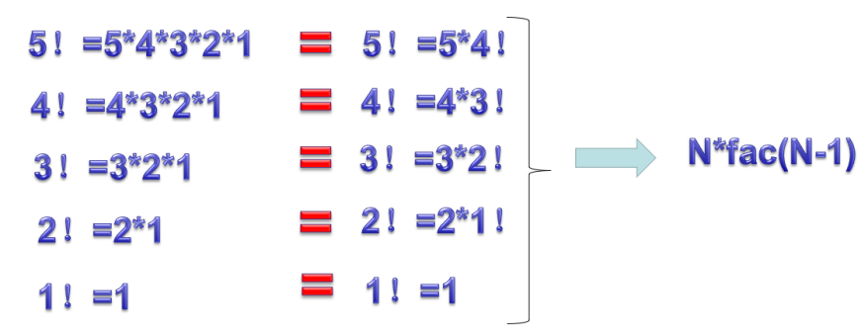

递归函数
在一个函数的函数体内调用该函数本身，该函数就是递归函数
一个完整的递归操作由两部分组成，一部分是递归调用，一部分是递归终止条件，一般可使用if-else结构来判断递归的调用和递归的终止。
递归
马驰率风,羊致清和

Slide 12

递归函数
斐波那契数列（Fibonacci sequence），又称黄金分割线，是因数学家莱昂纳多·斐波那契（Leonardo Fibonacci）以兔子繁殖为例子而引入，故又称为“兔子数列”，指的是这样一个数列：1、1、2、3、5、8、13、21、34、……，从第三项开始，每项都等于前两项之和
公式为：f(n)=f(n-1)+f(n-2)
马驰率风,羊致清和

Slide 13
常用的内置函数
函数名称 | 描述说明
bool(obj) | 获取指定对象obj的布尔值
str(obj) | 将指定对象obj转成字符串类型
int(x) | 将x转成int类型
float(x) | 将x转成float类型
list(sequence) | 将序列转成列表类型
tuple(sequence) | 将序列转成元组类型
set(sequence) | 将序列转成集合类型
数
据
类
型
转
换
函
数
马驰率风,羊致清和

Slide 14
常用的内置函数
函数名称 | 描述说明
abs(x) | 获取x的绝对值
divmod(x,y) | 获取x与y的商和余数
max(sequence) | 获取sequence的最大值
min(sequence) | 获取sequence的最小值
sum(iter) | 对可迭代对象进行求和运算
pow(x,y) | 获取x的y次幂
round(x,d) | 对x进行保留d位小数，结果四舍五入
常用的数学函数
马驰率风,羊致清和

Slide 15
常用的内置函数
函数名称 | 描述说明
sorted(iter) | 对可迭代对象进行排序
reversed(sequence) | 反转序列生成新的迭代器对象
zip(iter1,iter2) | 将iter1与iter2打包成元组并返回一个可迭代的zip对象
enumerate(iter) | 根据iter对象创建一个enumerate对象
all(iter) | 判断可迭代对象iter中所有元素的布尔值是否都为True
any(iter) | 判断可迭代对象iter中所有元素的布尔值是否都为False
next(iter) | 获取迭代器的下一个元素
filter(function,iter) | 通过指定条件过滤序列并返回一个迭代器对象
map(function,iter) | 通过函数function对可迭代对象iter的操作返回一个迭代器对象
常用的迭代器操作函数
马驰率风,羊致清和

Slide 16
常用的内置函数
常用的其它内置函数
函数名称 | 描述说明
format(value,format_spec) | 将value以format_spec格式进行显示
len(s) | 获取s的长度或s元素的个数
id(obj) | 获取对象的内存地址
type(x) | 获取x的数据类型
eval(s) | 执s这个字符串所表示的Python代码
马驰率风,羊致清和

Slide 17
本章总结
函数是将一段实现功能的完整代码，使用函数名称进行封装，通过函数名称进行调用
函数定义的语法结构
def 函数名称(参数列表):
函数体
[return 返回值列表]
函数的调用：
不带返回值的函数直接调用
带返回值的函数调用之后要将结果保存到变量中
马驰率风,羊致清和

Slide 18
本章总结
函数参数的类型
函数定义处的参数称为形式参数，形式参数可以定成：
位置参数
默认值参数
可变参数
函数调用处的参数称为实际参数，在进行参数传递时可以使用关键字参数传参或位置参数传参
马驰率风,羊致清和

Slide 19
本章总结
按照变量的作用域可分为：局部变量和全局变量
只有一句函数体的函数可以使用匿名函数（lambda）替代
递归的组成部分：递归调用与递归终止条件，可以使用if……else结构实现
常用的内置函数可分为：数据类型转换函数、数学函数、迭代器操作函数和其它函数
马驰率风,羊致清和

Slide 20
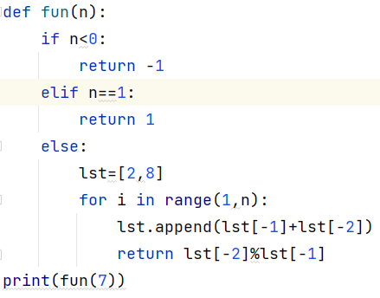
章节习题
1） | 以下代码的运行结果是（ ）
 | A．8
 | B．10
 | C．0.8
 | D．-1
A
马驰率风,羊致清和

Slide 21
章节习题
2） | 以下关于函数的描述中，错误的是（ ）
 | A．函数的参数定义时，可以接收个数可变的参数
 | B．函数必须要有返回值
 | C．函数的参数定义时，可以给参数赋默认值
 | D．函数的返回值可以有多个，结果为元组类型
B
马驰率风,羊致清和

Slide 22
章节习题
3） | 以下关于全局部变量和局部变量描述错误的是（ ）
 | A．局部变量在生命周期结束后立即释放
 | B．全局变量一般没有缩进
 | C．全局变量和局部变量的名称不能相同
 | D．要想使用局部变量成为全局变量，可以使用关键字global
C
马驰率风,羊致清和

Slide 23
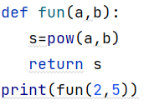
章节习题
4） | 以下代码的运行结果是（ ）
 | A．10
 | B．32
 | C．7
 | D．25
B
马驰率风,羊致清和

Slide 24
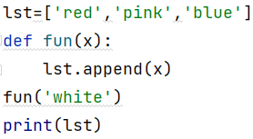
章节习题
5） | 以下代码的运行结果是（ ）
 | A．[‘red’,’pink’,’blue’,’white’]
 | B．[‘red’,’pink’,’blue’]
 | C．[‘white’]
 | D．程序报错
A
马驰率风,羊致清和

Slide 25
章节习题
6） | 以下关于函数递归，描述错误的是（ ）
 | A．递归函数必须有一个明确的结束条件
 | B．递归就该函数调用自身
 | C．递归效率不高，递归层次过多会导致栈溢出
 | D．每进入一次递归时，问题规模相对于前一次递归要大
D
马驰率风,羊致清和

Slide 26

章节习题
7） | 以下代码的运行结果是（ ）
 | A．3
 | B．30
 | C．10
 | D．13
C
马驰率风,羊致清和

Slide 27

章节习题
8） | 以下代码的运行结果是（ ）
 | A．1
 | B．3
 | C．4
 | D．2
C
马驰率风,羊致清和

Slide 28

章节习题
9） | 以下代码的运行结果是（ ）
 | A．<class ‘function’>,<class ‘function’>
 | B．<class ‘function’>,<class ‘NoneType’>
 | C．<class ‘function’>,<class ‘str’>
 | D．<class ‘str’>,<class ‘function’>
B
马驰率风,羊致清和

Slide 29
章节习题
10） | 下面关于Python中函数参数的说法错误的是（ ）
 | A．在函数定义时必须固定参数的数量
 | B．使用位置参数传参时实参的数量和顺序必须和函数声明时的参数一样
 | C．若是参数有默认值，在调用函数时没给参数赋值，调用的函数就会使用这个默认值
 | D．关键字参数传参是指在调用函数时通过参数名传递值
A
马驰率风,羊致清和

Slide 30
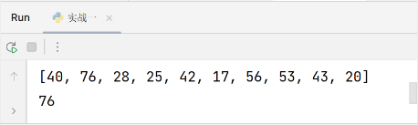
章节习题
实战一：编写函数实现计算列表中元素的最大值
需求：随机产生10个元素，存储到列表中，编写函数获取这个列表中元素的最大值（不能使用内置函数max())
运行效果
马驰率风,羊致清和

Slide 31
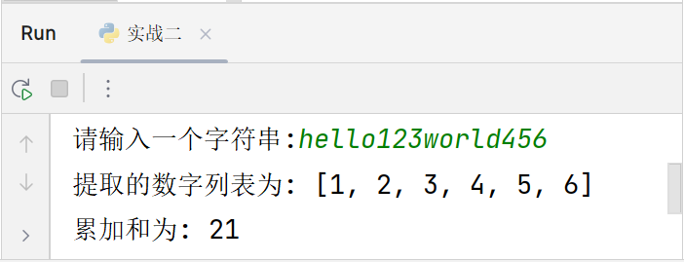
章节习题
实战二：编写函数实现提取指定字符串中的数字并求和
需求：使用input()获取一个字符串，编写并传参，使用isdigit()方法提取字符串中所有的数字，并对提取的数字进行求和计算，最后将存储数字的列表和累加和返回
运行效果
马驰率风,羊致清和

Slide 32
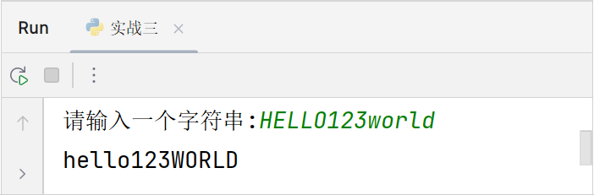
章节习题
实战三：编写函数实现将字符串中字母的大小写转换
需求：使用input()获取一个字符串，编写并传参，将字符串中所有的小写字母转成大写字母，将大写字母转成小写字母
运行效果
马驰率风,羊致清和

Slide 33
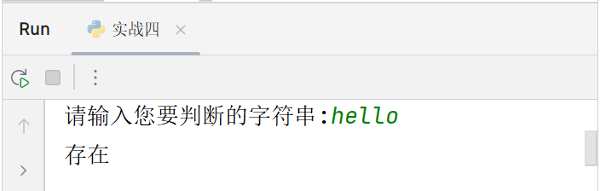
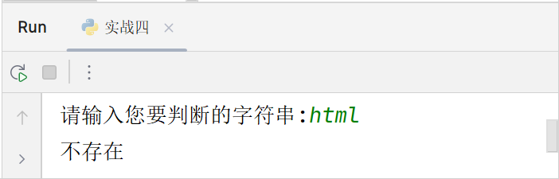
章节习题
实战四：编写函数实现操作符in的功能
需求：使用input()从键盘获取一个字符串，判断这个字符串在列表中是否存在（函数体不能使用in），返回结果为True或False
运行效果
马驰率风,羊致清和

Slide 34
风里雨里娟子姐都在这里等你
马驰率风,羊致清和

